Slide 1
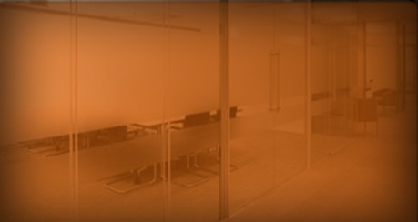
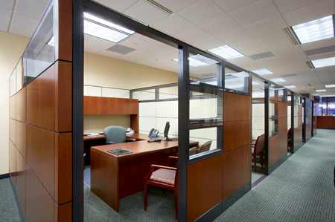
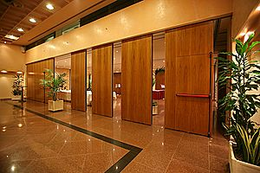
هيكل البحث:
تعريف القواطيع
أنواع القواطيع:
قواطيع جبسيه.
قواطيع خشبيه.
قواطيع معدنيه.
قواطيع زجاجيه.
قواطيع متحركه.

Slide 2
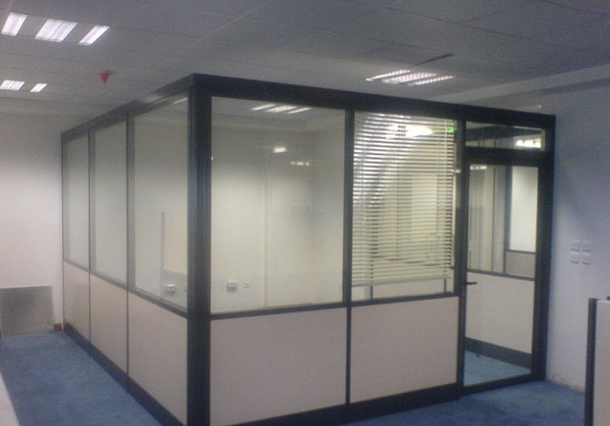
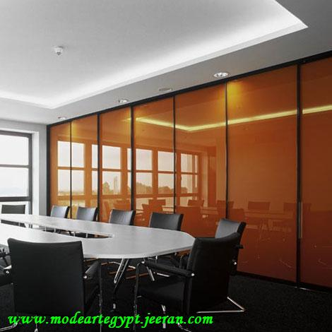
القواطيع :
قواطيع خفيفه الوزن تستخدم في تقسيم المساحات مع امكانيه العزل الصوتي والحراري.
تعمل على تحديد وتكوين وتحسين الفراغات الداخلية وتجعلها مناسبة لاحتياجاتنا والوظيفه المرجوه و على شكل وهيئة الفراغ .
مكاتب اداريه

Slide 3
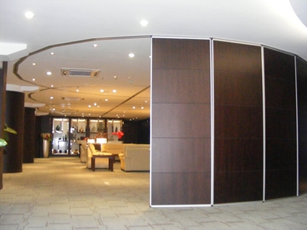
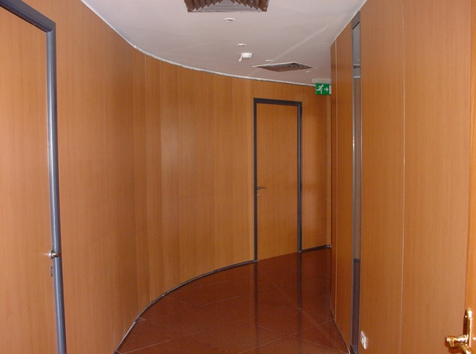
مزايا إستخدام القواطيع :
القواطيع لا تمثل حملا إضافيا على الهيكل الانشائى بالمقارنة بقواطيع المباني التقليدية.
لا ترتبط بوجود عناصر إنشائية أسفلها كما أنها يمكن تنفيذها في اى وقت سواء أثناء أعمال التشطيب أو بعد التشطيب.
سهولة تنفيذها وانخفاض سعرها نسبيا.
إمكانية إجراء أعمال الصيانة بسهولة.
يمكن التحكم في الخصائص الخاصة بها مثل عزل الصوت أو مقاومة الحريق .
قواطيع

Slide 4
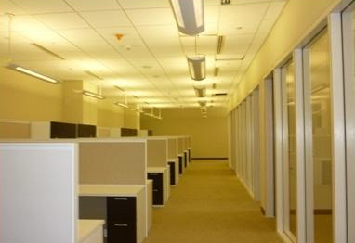
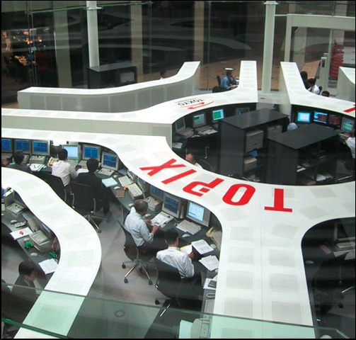
الهدف من إستخدام القواطيع :
تستخدم في الفراغات التي يمكن أن تتطلب الحاجة لتجزئتها إلى عدة فراغات أصغر و إعادتها إلى حجمها الطبيعي.
تستخدم لتحديد بعض مسارات الحركة في الفراغات الكبيرة مثل صالات الألعاب.
تستخدم في المباني الإدارية لتحديد بعض الفراغات الوظيفية.
تستخدم في الصالات المتعددة الأغراض أو الفصول الدراسية لتقسيمها إلى فصول أصغر.
يمكن استخدامها داخل الدورات لمقاومه الرطوبة.
مكاتب اداريه

Slide 5
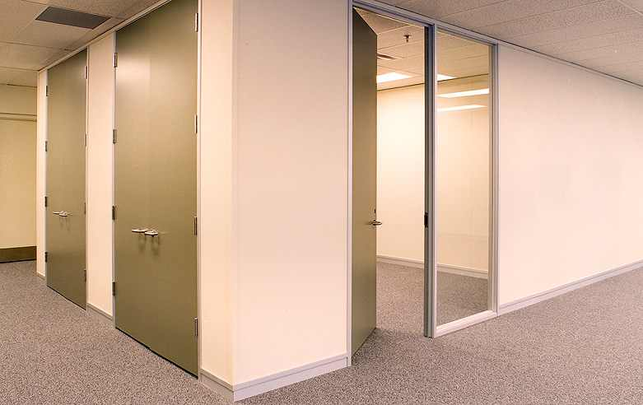
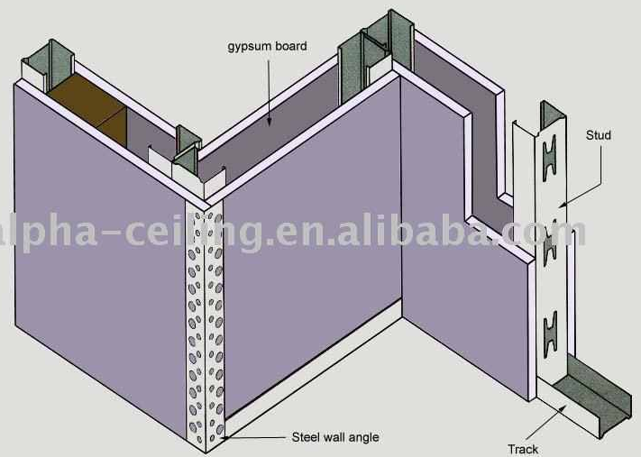
تعريف القواطيع الجبسيه:
الواح جبسية .. خليط من الجبس والسليكون والفيبر جلاس ومغلفة بطبقة من الكرتون المعالج سمكه 2سم.
الالواح عازله للصوت و الحراره لوجود مادة الفيبر.
الشكل النهائي للقواطيع الجبسيه
قطاع منظوري في القواطيع الجبسيه

Slide 6
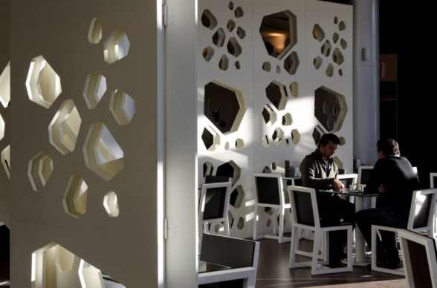
تعريف القواطيع الجبسيه:
تستخدم في المباني كفواصل بين الفراغات.
يكثر استخدامها فى الفنادق و المبانى الادارية.
الشكل النهائي للقواطيع الجبسيه في المباني الاداريه
الشكل النهائي للقواطيع الجبسيه في فندق

Slide 7
أولا:أنواع القواطيع الجبسيه :
القواطيع الجبسية على شاسيه من الصاج المجلفن.
القواطيع الجبسية على شاسيه من الألمونيوم.
ثانيا: أنواع الألواح الجبسيه:
الألواح الجبسيه العاديه.
الألواح الجبسيه المقاومه للحريق.
الألواح الجبسيه المقاومه للحريق و الرطوبه.

Slide 8
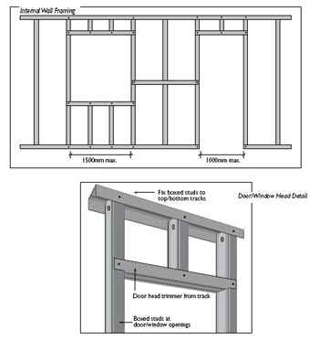
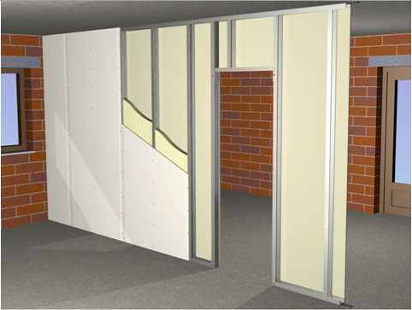
1-1-القواطيع الجبسية على شاسيه من الصاج المجلفن:
تتكون من شاسيه معدني( الصاج المجلفن) يثبت علية ألواح من الجبس من الوجهين مكونة الحائط.
يعطي للمكان اتساع وتقليل للأحمال على المبنى نظراً لخفة وزنها عكس الطوب.
يوضح الشاسيه المعدني
مراحل تركيب القواطيع الجسيه

Slide 9
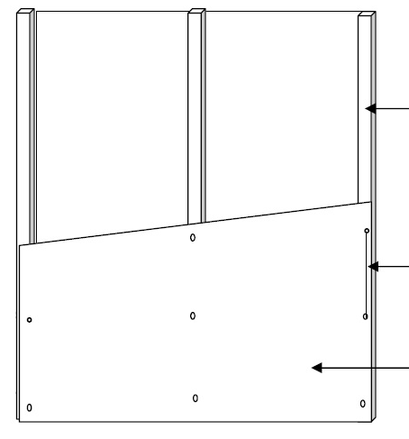
1-1-القواطيع الجبسية على شاسيه من الصاج المجلفن:
سمك الجزء الرأسي (stud)51 مم اذا كان المسافه بينهم 600 مم
لا تزيد المسافة بين مسامير تثبيت الألواح عن 400 مم
9 مم متوسط كثافة اللوح الجبسي
يوضح القواطيع الجبسيه

Slide 10
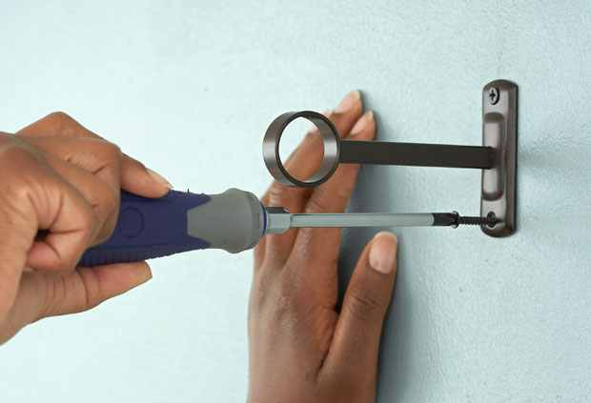
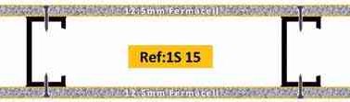
1-1-القواطيع الجبسية على شاسيه من الصاج المجلفن:
تثبيت الألواح الجبسية بواسطة المسمار المناسب بحيث ألا يقل السن البارز بعد التثبيت عن 10مم.
يمكن التعليق على الحوائط الجبسية بواسطة مسامير خاصة كما في حالة البراويز وساعة الحائط.
يوضح تركيب المسمار في الالواح الجبسيه

Slide 11
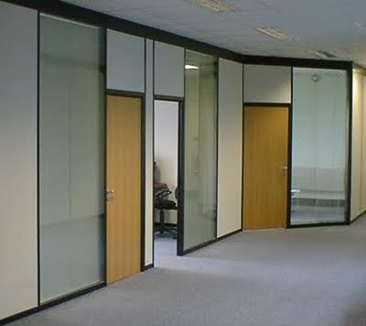
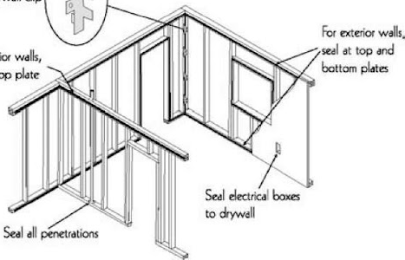
1-1-القواطيع الجبسية على شاسيه من الصاج المجلفن:
المميزات:
1- تساهم في خفض تكلفة أساسات المباني الضخمة.
2- تقبل جميع الدهانات ويمكن تركيب الخدمات داخلها سواء كهرباء أو مياه .
قواطيع جبسيه في مكاتب اداريه
اسكتش يوضح تركيب الخدمات ( الكهرباء ) في القواطيع

Slide 12
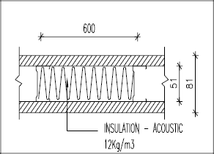
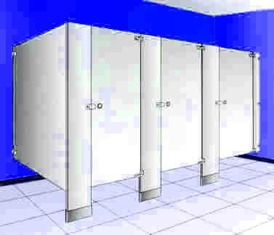
1-1-القواطيع الجبسية على شاسيه من الصاج المجلفن:
المميزات:
3- تمنع انتقال الصوت بملىء الفراغ بالعزل المناسب.
4- مقاومة الحريق والرطوبة حيث يمكن استخدامها داخل الحمامات.
استخدام العازل في القواطيع الجبسيه
استخدام القواطيع الجبسيه في الحمامات

Slide 13
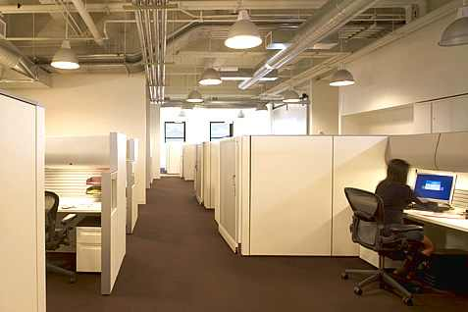
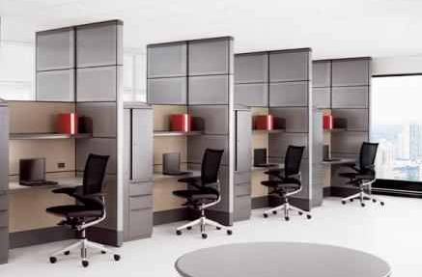
1-2-القواطيع الجبسية على شاسيه من الألومنيوم:
قواطيع للمكاتب الإدارية المفتوحة.
تعمل كفواصل بين كل مكتب والآخر, يوجد منه نوعين :
(قاطوع ألمونيوم + ألواح جبسية (gypsum Vinyl)
) قاطوع ألمونيوم + زجاج + ستارة )
مكاتب اداريه مفتوحه
مكاتب اداريه مفتوحه

Slide 14
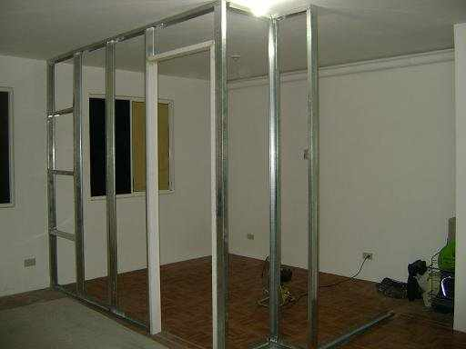
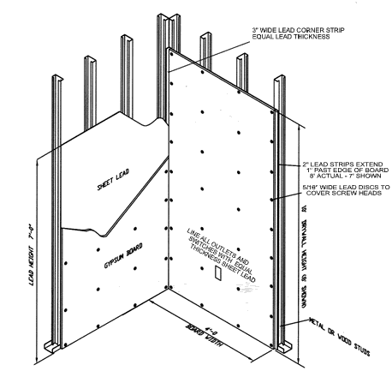
1-2-القواطيع الجبسية على شاسيه من الألومنيوم:
(قاطوع ألمونيوم + ألواح جبسية :gypsum Vinyl))
يتكون من قطاع من الألمونيوم يحتوى على قاطوع أو قاطوعين من ألواح الجبس.
لا يحتاج لدهان.
يصنع الشاسيه من الألمونيوم وليس من الصاج(عازل صوتي للمكان)
يوضح الشاسيه الالومنيوم
يوضح قواطيع جبسيه

Slide 15
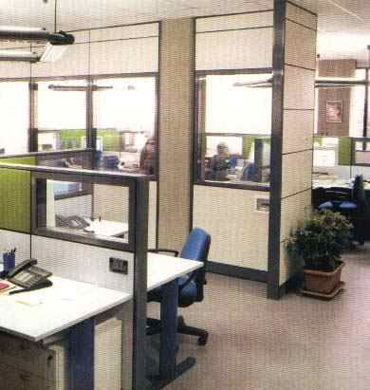
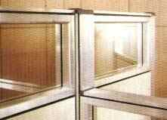
1-2-القواطيع الجبسية على شاسيه من الألومنيوم:
(قاطوع ألمونيوم + زجاج + ستارة ):
يتكون القطاع من الألمونيوم وألواح الجبس وزجاج فردي أو مزدوج.
يوجد بداخل القطاع ستارة.
قواطيع جبسيه في مكتب اداري
يوضح قواطيع جبسيه

Slide 16
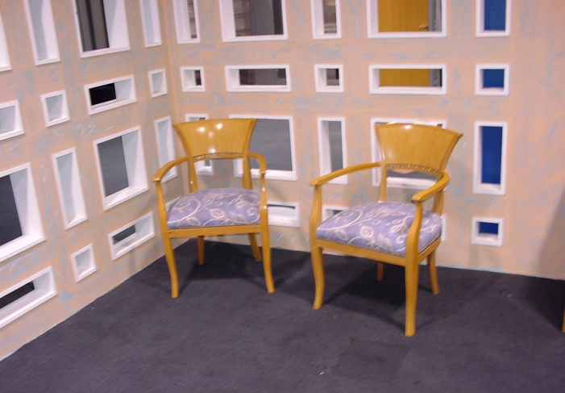
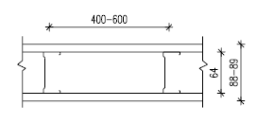
2-1-الألواح الجبسيه العاديه:
مغلف بطبقة كرتون باللون الأبيض من أحد الوجوه ليكون جاهز للدهان.
يستعمل للجدران الداخليه ما عدا المناطق التي يتواجد فيها رطوبة عالية.
الالواح الجبسيه العاديه
يوضح الألواح الجبسيه العاديه

Slide 17
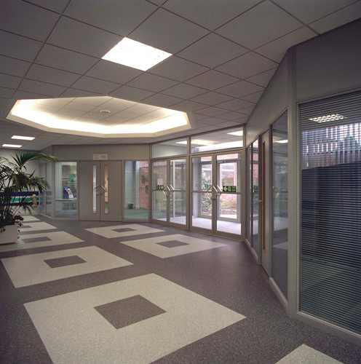
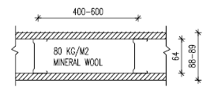
2-2-الألواح الجبسيه المقاومه للحريق:
مغلف بطبقة كرتون مثل الجبسوم بورد العادي .
يستخدم في الجدران ويمكن أستعماله بالأسقف .
الالواح الجبسيه المقاومه للحريق
يوضح الألواح الجبسيه المقاومه للحريق

Slide 18
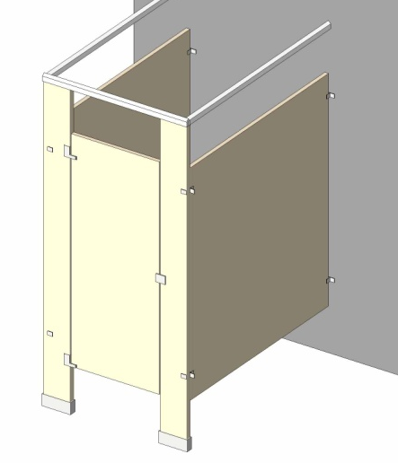
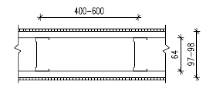
2-2-الألواح الجبسيه المقاومه للحريق و الرطوبه :
من أفضل الأنواع .. حيث انه مغلف بطبقة من الكرتون المقوى والقلب الجبسي يحتوي على نسبة من السيليكون والفيبر جلاس.
يستعمل بالحمامات والمطابخ والمناطق التي تعاني من رطوبة كبيرة .
الالواح الجبسيه المقاومه للحريق و الرطوبه
يوضح الألواح الجبسيه المقاومه للحريق و الرطوبه

Slide 19
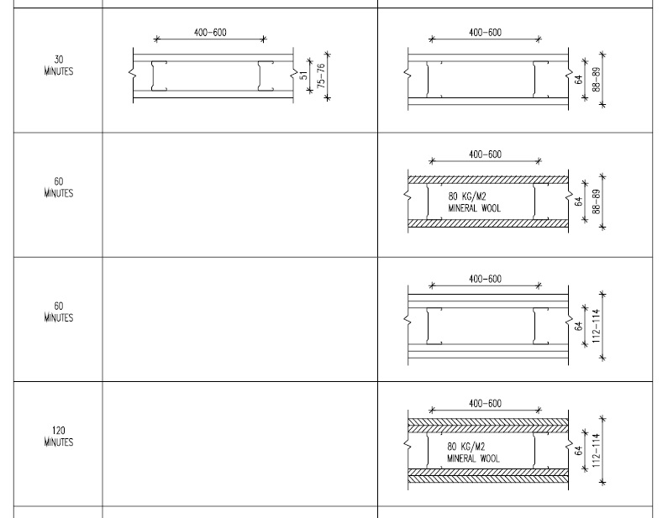
الأبعـــــــــــاد:
عرض الالواح 120 سم.
الصاج سمك (6 مم ) للحوائط حتى ارتفاع (350 سم ) وسمك ( 8 مم ) للارتفاعات الأكثر من ذلك .
12.5 – 15 مم
مسقط افقي للقواطيع الجبسيه
الصاج المعدني

Slide 20
الأبعـــــــــــاد:
يمكن عمل الألواح مزدوجة من كل جهة في حالة الرغبة في زيادة مقاومة القواطع للحريق , و في حالة الحوائط العالية والتي يبلغ ارتفاعها أكثر من 5 أمتار .
قواطيع جبسيه ذات الواح مزدوجه

Slide 21
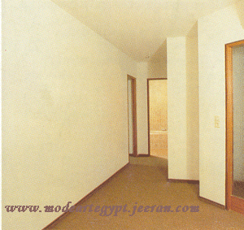
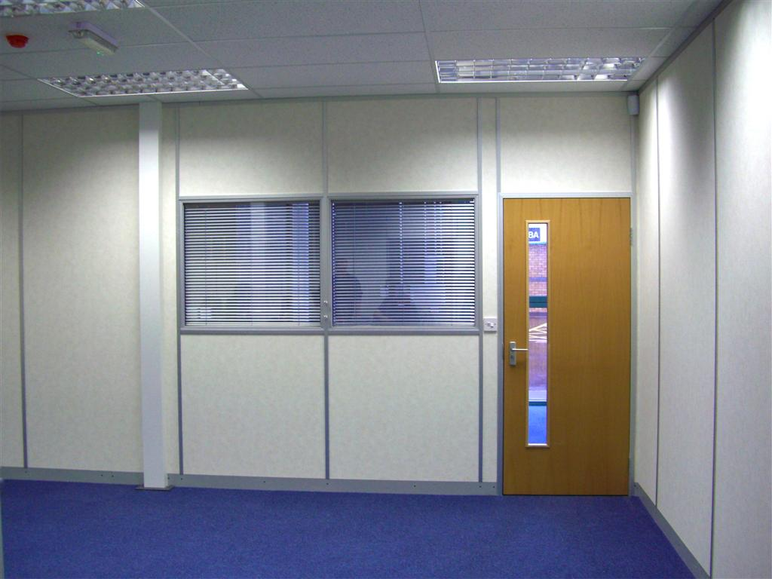
-3الاستخدام
تستخدم الحوائط الجبسية الداخلية في تقسيم الفراغ
والمساحات المفتوحة.
تتكون من شاسيه معدني مصنوع من الصاج المجلفن
يثبت علية ألواح من الجبس من الوجهين مكونة الحائط.
تعطي للمكان اتساع وتقليل للأحمال على المبنى نظراً
لخفة وزنها عكس الطوب والأسمنت وخلافه.
يكثر استخدامها فى الفنادق وفى المبانى الادارية وغالبا
تكون ثابتة فى الفنادق وغير ثابتة فى المبانى الادارية.
القواطيع الجبسية في الفنادق.
القواطيع الجبسية في مكتب اداري

Slide 22
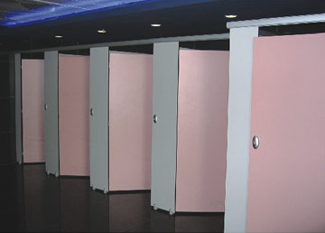
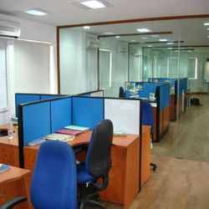
-3الاستخدام
تستخدم لخفض تكلفة أساسات المباني الضخمة.
سريعة التنفيذ ونظيفة.
تقبل جميع الدهانات ويمكن تركيب الخدمات داخلها سواء
كهرباء أو مياه .
تستخدم لمنع انتقال الصوت وذلك بملىء الفراغ بالعزل
المناسب.
مقاومة الحريق والرطوبة حيث يمكن استخدامها داخل
الحمامات.
القواطيع الجبسية في الحمامات
القواطيع الجبسية في مكتب اداري

Slide 23
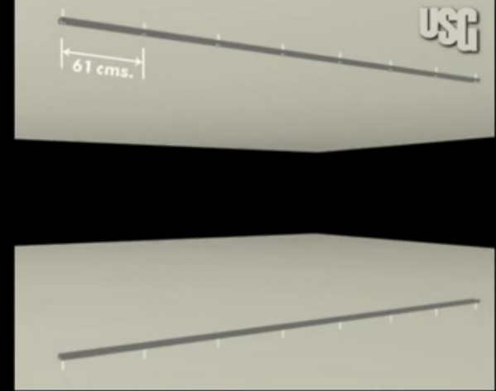
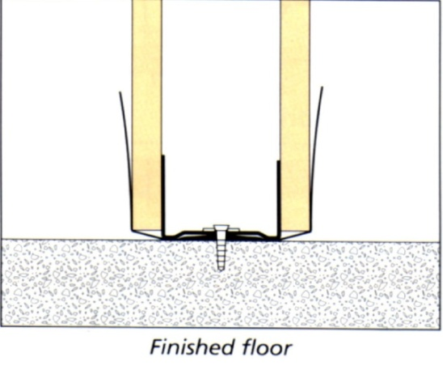
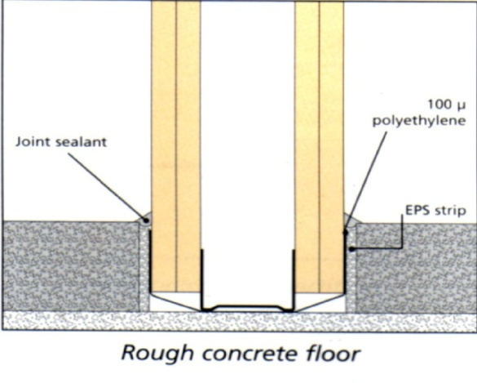
4- طريقة التركيب
1-تحديد سمك الحائط وذلك حتى يمكن تحديد مقاس الشاسيه المعدني المثبت عليه .
2- يتم تركيب الألواح علي قطاعات من الصاج مثبتة في الأرضية والسقف
وتثبت بمسامير وهي إما تكون ثابتة فتثبت على الخرسانة أو تكون متحركة فتثبت بعد
التشطيب .
قطاعات الصاج مركبة في الارض والسقف
تثبيت علي التشطيب
تثبيت علي الخرسانة

Slide 24
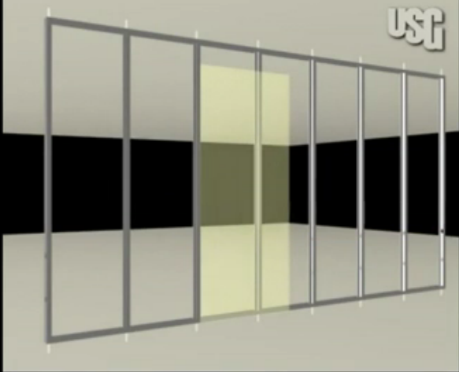
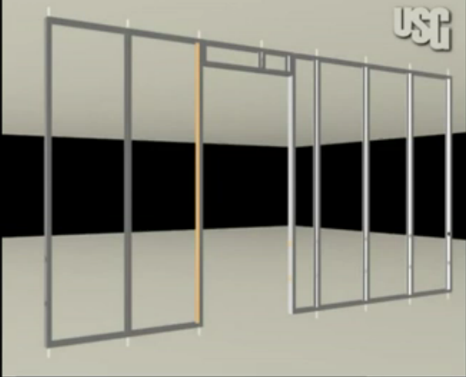
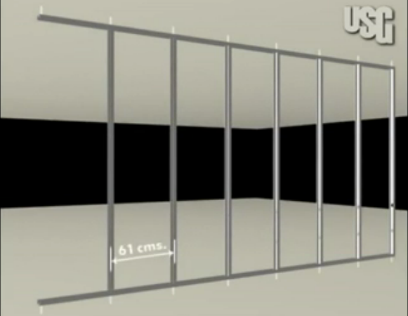
4- طريقة التركيب
3-يتم تركيب قوائم رأسية بين القطاعين أفقيين حيث المسافة بين القوائم 61 سم .
4-يتم تحديد مكان فتحة الباب المراد وضعة.
61cm
تحديد فتحة الباب
القوائم الراسية

Slide 25
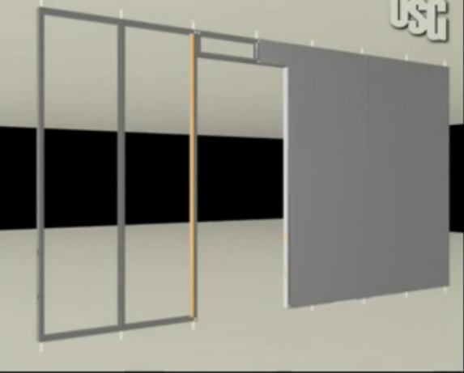
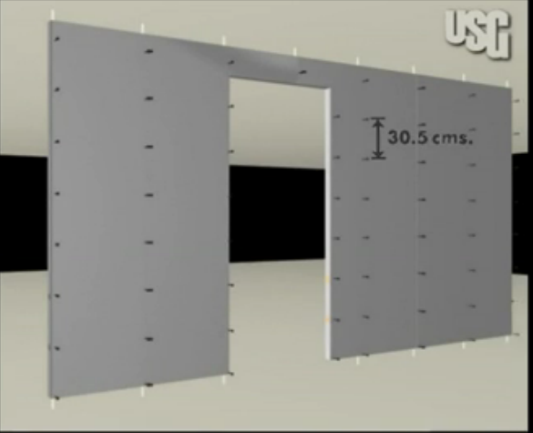
4- طريقة التركيب
5-يتم تثبيت الألواح الجبسية في القائم الرأسي بمسامير 25مم بحيث تكون المسافة الراسية بين
المسامير 30.5 سم.
6-يتم وضع المادة العازلة في الفراغ بين اللوحين وتكون هناك فتحات في القائم الرأسي حتى
تمر بها الأسلاك للتوصيلات المختلفة
تثبيت الالواح علي القائم الراسي

Slide 26
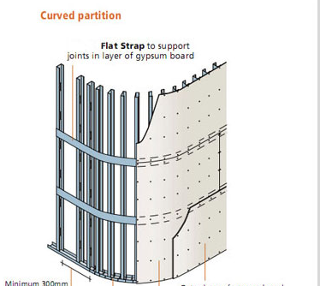
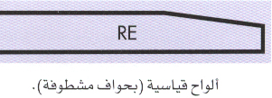
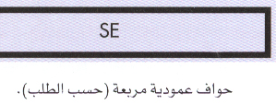
5- الاشتراطات
تصمم الألواح بحيث تكون اطرافها مشطوفة عند التقاء اللوحين.
فى الأركان يتم وضع شريط معدنى لتقوية الوصلة بين اللوحين.
يمكن عمل انحناءات بالالواح وتكون غالبا بالالواح التى سمكها 12.5 مم وذلك عن طريق تبليل الألواح وتقويسها وبعد الجفاف لكي لا تعود لشكلها الأصلى يتم تقطيع القطاع ويثبت حسب شكل الانحناء المطلوب.
الالواح المنحنية

Slide 27
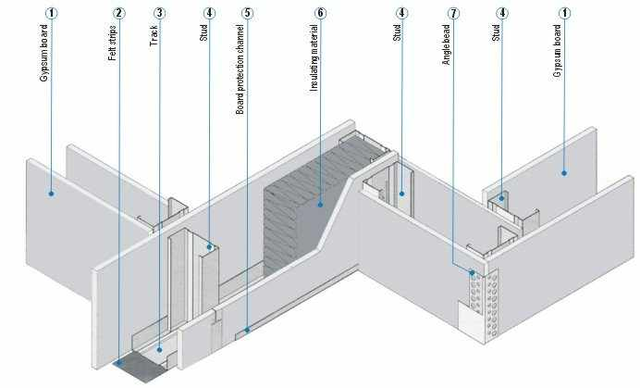
5- الاشتراطات
يمكن عمل الواح مزدوجة فى حالة الاحتياج الى زيادة العزل الصوتى او زيادة سمك القاطوع وفى هذه الحالة يكون طول المسمار من 25-30 مم.
1- الواح جبسية.
2- تشطيب النهائي للارضية.
3- قطاع الصاج مثبت في الارضية.
4-قائم الراسي.
5-شريط معدني لحماية الجزء السفلي.
6-عازل.
7-شريط معدني في الاركان.

Slide 28




التعريف :
عبارة عن جدران متحركة من الخشب ذات شكل جمالي
تعمل على فصل المساحات الكبيرة حتى يستفاد منها
تتكون من وحدات خشبية يتم تركيبها وتجميعها مع بعضها البعض بعدة طرق
قد تكون دائمة أو يمكن فكها واعادة تركيبها مرة اخرى
تستخدم في المعارض وعيادات الاطباء والمكاتب الادارية

Slide 29

بعض انواع القواطيع الخشبية
قاطوع خشبي ذو زجاج عازل للصوت .
يستخدم لتخطيط المكاتب بطريقة مبتكرة ، ويوفر بيئة مضاءة جيدا

Slide 30


بعض انواع القواطيع الخشبية
مصنوع من خشب: cherrywood
ابعاد الوحدة: 257 × 35 × 183م
يستخدم في المكاتب وغرف الاجتماعات والمؤتمرات، ومجالات التدريب، والمؤسسات التعليمية والفنادق.

Slide 31

بعض انواع القواطيع الخشبية
قاطوع منزلق وقابل للطي .
له وظائف متعددة و خاصة التي تتطلب تغييرات تخطيط سريع.
النظام يفسح المجال بشكل خاص للمكاتب، وغرف الاجتماعات والنوادي والمطاعم والمراكز الترفيهية والمؤسسات التعليمية.

Slide 32

بعض انواع القواطيع الخشبية
يجمع بين الألومنيوم والزجاج والخشب. ، والأبواب تكون بين الأسقف والأرضيات في خطوط مستقيمة بين دعامتين من الألومنيوم.
يستخدم لفصل أقسام المكتب

Slide 33


الحشو
مكونات القواطيع الخشبية
العوارض
القوائم
التجليد
عبارة عن قطاعات خشبية رأسية يتناسب قطاعها مع ارتفاع القاطوع ومقدار الأحمال الواقعة عليه
القوائم
القطع الخشبية الافقية التى توضع بين القوائم بأسلوب النقر واللسان
العوارض
يتم تجليد القوائم والعوارض بألواح الأبلاكاش وبسمك يتناسب مع المسافات بين العوارض
التجليد
يتم الحشو بين العوارض والقوائم بطبقة من الصوف الصخرى او الزجاجى كعازل للصوت
الحشو

Slide 34


الأبعاد بين القوائم
أبعاد مكونات القواطيع الخشبية
600mm
600mm
1200mm
100mm x 50mm (4 inch x 2 inch)
Top and sole plates
100mm x 50mm (4 inch x 2 inch)
End studs
100mm x 75mm (4 inch x 3 inch)
Other studs
100mm x 50mm (4 inch x 2 inch)
Noggins

Slide 35


أبعاد مكونات القواطيع الخشبية
يتم ترك 25 مم ثم يتم عمل مسافة 600 مم وتوضع القوائم وهكذا بالتوالى

Slide 36




الاوضاع المختلفة للقواطيع الخشبية
تفصيلة 1
تفصيلة 3
تفصيلة 2
تفصيلة2:
توضح التفاصيل عند التقاء قاطعين على شكل حرف T
تفصيلة2:
توضح التفاصيل عند التقاء قاطع وباب
تفصيلة 1:
توضح التفاصيل عند التقاء قاطعين
( (corner

Slide 37


المواد المستعملة فى تركيب القواطيع الخشبية :
انواع الخشب المستعمل فى القواطيع الخشبية :

Slide 38


طريقة التركيب
يتم تحديد المقاس المطلوب للقاطوع.
تتكون كل وحدة للقاطوع من عارضيين أفقيين احدهما علوى والاخر سفلى ويكون بها قوائم رأسية .
العارض العلوي
القائـــــــــــــــــم
العارض السفلي

Slide 39






3) يثبت العارضيين العلوى والسفلى مع القائم الرأسى بطريقة النقر واللسان ثم تثبت الوحدة الكاملة فى السقف والأرضية بواسطة خوابير بلاستيك أو كانات حديدية.
4) تثبت القوائم مع العوارض بواسطة مسامير تجميع.
طريقة التركيب
التثبيت بواسطة مسامير تجميع بطول 10 مم
التثبيت فى الأرضية والسقف بواسطة الزوايا الحديدية المثبتة فى الخرسانة.

Slide 40



طريقة التركيب
يتم تغطية الهيكل الخشبى اما بواسطة التجليد بألواح ابلاكاج او بعمل أرابيسك فى الفراغات بين العوارض.
الهيكل الخشبي
فى حالة التجليد يمكن وضع مادة عازلة للصوت عبارة عن صوف صخرى أو زجاجى بين الألواح.
المادة العازلة للصوت
الابلاكاج
ارابيسك
تجليد

Slide 41


طريقة تركيب مادة التجليد (plater boar)
Boards fitted horizontally
Boards fitted vertically
يمكن وضع مادة التجليد افقيا او عرضيا ويؤثر ذلك فى الفراغات بين القوائم

Slide 42



المميزات
خفيفة الوزن
سهوله وسرعه تركيبها وفكها
Non-load bearing
العيوب
قابل للحريق
يتحطم بسهولة

Slide 43



استخدامات القواطيع المعدنية :
يستخدم فى العديد من المبانى العامة مثل :
(المكاتب – المستشفيات ).

Slide 44



مميزات القواطيع المعدنية :
سريع وسهل التركيب .
مربح .
مناسب لكل الأنواع وخاصة فى المبانى السكنية .
متوفر فى تشكيلاته النهائية .
خفيف الوزن .
يقاوم العوامل الجوية .
ألوانة متعددة .

Slide 45



مكونات القواطيع المعدنية :
Head track
Stud
Nogging
Bottom track
track
stud

Slide 46



صناعة القواطيع المعدنية :
تصنع من الواح الصلب المجلفن و مطوية فى شكل قطاعات مختلفة .
يتم انتاج هذه القطاعات بأطوال تتراوح بين 2.4 – 6 متر ، وبعرض يتراوح بين 50 – 146 مم .

Slide 47





بعض ابعاد الtrack :

Slide 48



أشكال لقطاعات القواطيع المعدنية :

Slide 49



أشكال لقطاعات القواطيع المعدنية :

Slide 50


أنواع القواطيع المعدنية :
c – stud system
I – stud system

Slide 51





بعض تفاصيل القواطيع المعدنية :
1-Stud
2-horizontel nogging
3-stud track
4-studabove and below window or door
5-expansion bolt at 600mm centers

Slide 52



مميزات القواطيع الزجاجية :
سهولة الفك والتركيب , ومنخفضة التكاليف .
يسمح بمرور الضوء فى الفراغات المكتبية .
عمل عزل صوتى , ومقاوم للحريق .
تركيب باب خشب على قواطيع زجاجية
المزج بين الزجاج والمعدن فى قاطوع واحد
قواطيع زجاجية حاجبة للرؤية

Slide 53


انواع القواطيع الزجاجية :
Single Glazed Partitions
مسقط افقى لقاطوع فردى
قطاع فى قاطوع فردى

Slide 54

انواع القواطيع الزجاجية :
قواطيع زجاجية فردية
( Single Glazed Partitions )
تفصيلة علوية فى قطاع رأسى لقاطوع زجاجى فردى

Slide 55


انواع القواطيع الزجاجية :
قواطيع زجاجية فردية
( Single Glazed Partitions )
تفصيلة سفلية فى قطاع رأسى لقاطوع زجاجى فردى

Slide 56


انواع القواطيع الزجاجية :
قواطيع زجاجية فردية
( Single Glazed Partitions )
تفصيلة ركنية سفلية فى قطاع رأسى لقاطوع زجاجى فردى

Slide 57



انواع القواطيع الزجاجية :
قواطيع زجاجية فردية
( Single Glazed Partitions )
Joints details
Solar detail
nova

Slide 58


انواع القواطيع الزجاجية :
قواطيع زجاجية زوجية
( Double Glazed Partitions )
قطاع رأسى فى قاطوع زوجى
تفصيلة علوية لقاطوع زجاجى زوجى

Slide 59

انواع القواطيع الزجاجية :
قواطيع زجاجية زوجية
( Double Glazed Partitions )
قطاع رأسى فى قاطوع زوجى
تفصيلة سفلية لقاطوع زجاجى زوجى

Slide 60



انواع القواطيع الزجاجية :
قواطيع زجاجية زوجية
( Double Glazed Partitions )
joints

Slide 61


تعريف القواطيع المتحركه:
قواطيع ممكن تحريكها بغرض تغيير شكل الفراغ بحيث يشكل الفراغ عند الاحتياج
تصنع من الخشب أو من مواد قابلة للطى مثل (الجلد-القماش – الالياف المصنعة )او من الزجاج.
قواطيع من الخشب
قواطيع من الزجاج
قواطيع من الالومنيوم

Slide 62


اذا كانت خشب تكون عبارة عن بانوهات بسمك 5 سم يمكن ان تتحرك على مجرى وابعادها متنوعة بحيث ممكن ان تصل الى ارتفاع دور او غير ذلك بحيث تتداخل مع بعضها البعض وتطبق جانبيا بحيث تفتح الفراغ الكلى للقاعة .
قواطيع متحركه خشبيه

Slide 63

طرق التخزين المختلفة للقواطيع المتحركة
1) تخزين مركزى مباشر:
ابسط اشكال التخزين حيث تسحب الوحدات مباشرة الى مكان التخزين والذى يكون فى نهاية المسار مباشرة.

Slide 64


طرق التخزين المختلفة للقواطيع المتحركة
2) تخزين جانبى:
وفيه التخزين يكون بعيدا عن مكان القاطوع الاصلى ويصل اليه عن طريق مســـــارات جانبية.

Slide 65

طرق التخزين المختلفة للقواطيع المتحركة
3) التثبيت بالأرضية:
بواسطة حواجز مثبتة فى فراغ خاص اسفل الرأس ويتم سقوط الجوانب على الأرضية اتوماتيكيا.
اتجاه الحركة

